Slide 1
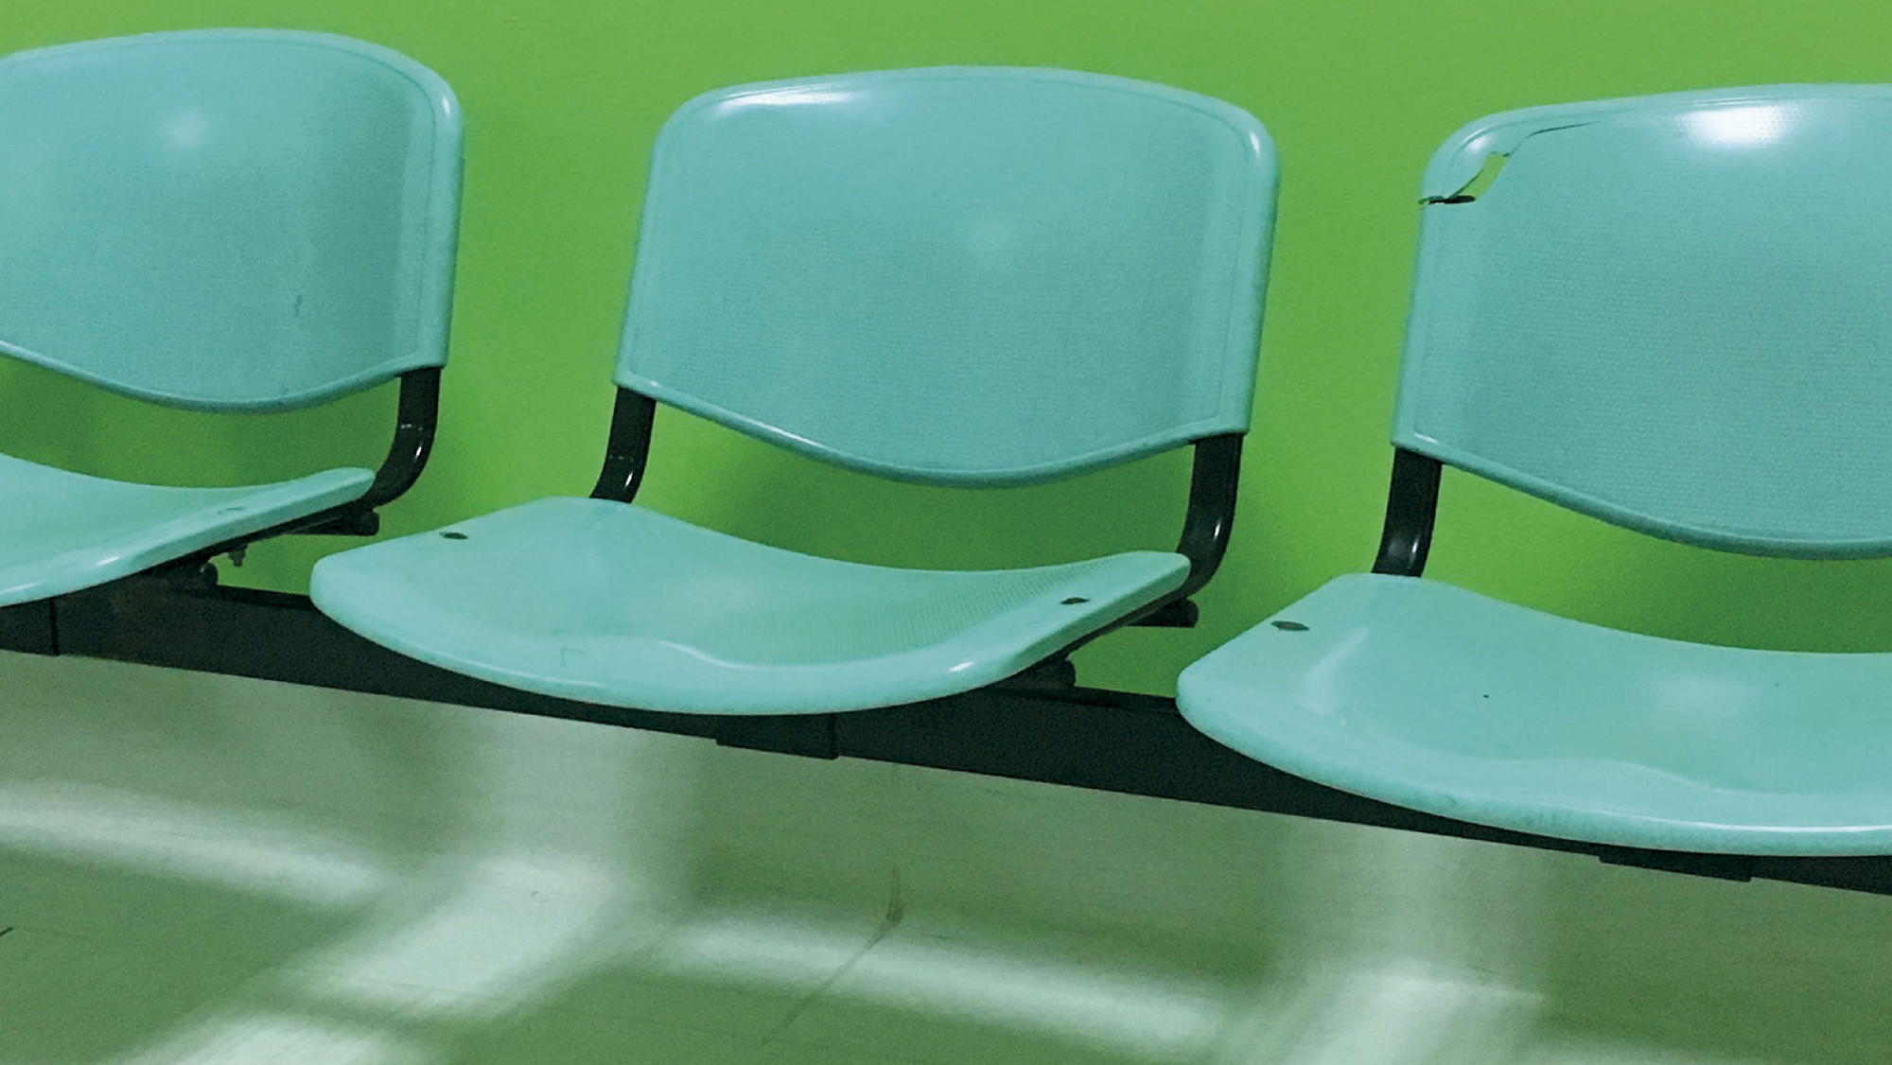


Birgit Waltenberger I uniT
Gefördert aus Mitteln des Europäischen Sozialfonds und des BMBWF

Slide 2
Eckpunkte
Netzwerkpartnerschaft
Laufzeit: Feb. 2019 – Okt. 2022
Ziele: Verbesserung der Durchlässigkeit des Bildungssystems und des Zugangs zu höherer Bildung
Jugendliche und Erwachsene in Risikolagen (strukturelle Ausgrenzung) an Übergängen im Bildungssystem
Entwicklung eines modellhaften Angebots: flexiblen, modular

Slide 3
Zielgruppen
Jugendliche und Erwachsene
mit maximal Pflichtschulabschluss am Übergang zu weiteren Ausbildungen (Lehre, Fachausbildung, Einstieg weiterführende Schulen…)
Ausbildungsabbrecher:innen
mit beruflichen Erfahrungen („gering Qualifizierte“) ohne formalen Abschluss (-> Validierung)
mit bereits erworbenen Qualifikationen, die nicht anerkannt werden
(-> Validierung)
die eine (außerordentliche) LAP, BRP oder SBP anstreben
am Übergang/Einstieg zur tertiären Bildung

Slide 4
Handlungsleitende Prinzipien
Anschlussorientiert: Berücksichtigung von Vorwissen und Ausgangssituation der Lernenden, Orientierung an Kompetenzen und Vermittlung von anschlussfähigem Wissen – in interaktiven und praxisorientierten Lernsettings;
Kontextorientiert: die Einbettung von Wissen in zeitlich-räumliche Bedingungen und Situationen kritisch reflektierend – gleichstellungsorientiert, gendergerecht, rassismuskritisch
Teilhabeorientiert: Angebote flexibel, niederschwellig, kostenlos zugänglich; Förderung der digitalen Teilhabe!

Slide 5
1 Modell: modular und flexibel
Strategien Zielgruppenerreichung und Akquise -> WS
Begleitend
  Einstieg: Bildungscoaching -> Einstiegsberatung, Kompetenzerhebung, individueller Bildungsplan
  Laufende Bildungsbegleitung
Übergangsmodule
Vernetzung mit Stakeholdern / Schnittstellen

Slide 6
32 Übergangsmodule
Curriculare Beschreibungen mit exemplarischen Inhalten
Deutsch, Englisch, Mathe, Politische Bildung, Wirtschaft, Natur & Technik, vorwissenschaftliches Arbeiten, Lernstrategien, Digitale Kompetenzen, berufsfeldspezifische Module
  Aufbereitung: Word Press Seite, Moodle Plattform: Kurse und interaktive Inhalte (Blended Learning), exemplarische Stundenbilder und didaktisiertes Material (60 UE o. mehr)
Weitere Tools:
  Selbstevaluation
  Praktikumsbegleitung
  Ein Selfie-Portfolio von A bis ZEP

Slide 7
Wer hat teilgenommen?
358 Personen – 70 Prozent nach Abschluss in …
Anschlussperspektiven:
  Lehre (29 %)
    Einstieg Lehre
    Einstieg Lehrgang LAP
    Abschluss LAP (außerordentlich)
  Fachspez. Ausbildungen: Lehrgänge, Kurse (23%) - 1/3 im Pflegebereich
  Einstieg AHS oder BHS (16%)
  Einstieg FH/Uni (8,6 %)
  BRP, SBP, Reifeprüfung (4,5 %)
  Arbeitsaufnahme oder Unternehmensgründung (18%)

Slide 8
Erfahrungen aus der Praxis
Beispiel Zielgruppenerreichung: Kooperation an Schnittstellen (AMS, Bildungseinrichtungen)
Beispiel Entwicklung und Erprobung von Blended Learning Angeboten: bundesweite Angebote, TN:innen aus Regionen
Beispiel Einstieg Lehre: laufende Begleitung von Menschen in Bildungsprozessen über Einstieg hinaus (individuell, beratend, unterstützend)
Beispiel: Vernetzung und Kooperation an strukturellen Schnittstellen
-> Sämtliche Entwicklungen und Ergebnisse werden veröffentlicht und über Online-Portal zugänglich gemacht.

Slide 9
Workshop Rolemodels
Von der Living Library zur Virtuellen Bibliothek
Teil 1: Asiyeh Panahi & Yuli Yanti: Face-to-Face
  Zugang und Akquise – Erfahrungen
  20 filmische Portraits -> Wer steckt dahinter?
  -> Umgang mit verschiedenen Situationen
Teil 2: Abbas
  Rolemodel-Video als Ko-Produktionsprozess. Partizipation und Mitgestaltung
  Umgang mit Sichtbarkeit
  Low Budget: Hardware, Software, Kenntnisse
Teil 3: Roohullah Borhani: Filmisches Selbstportrait + Gespräch
Peer- und Mentoringformate in ZEP

Slide 10
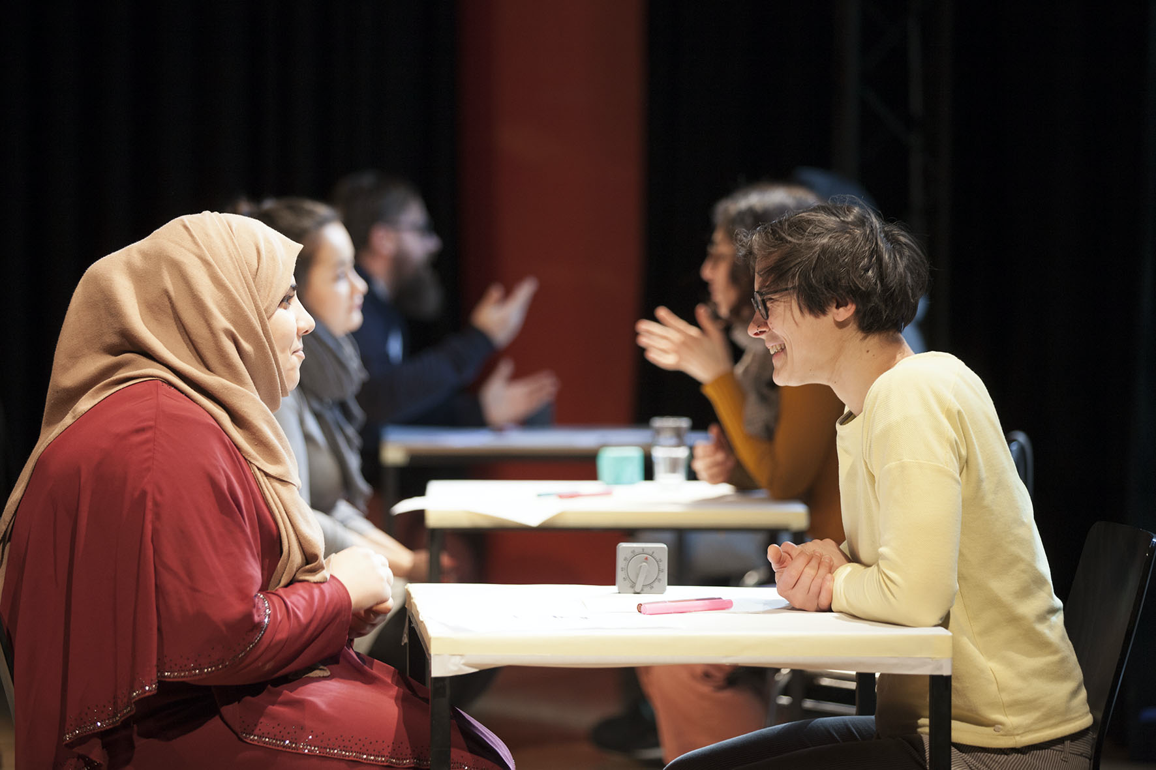
Danke für Ihre Aufmerksamkeit!

Slide 11
Workshop: Rolemodels
Einleitung: Warm Up und Überblick
  Ausgangspunkte: Innovative Formate zur Zielgruppenerreichung und Akquise
  Kampagne: Hilfe wo ist mein Rolemodel? (Plakate, Kalender, Flyer, Meet & Mingle, Living Library)
  Leitfragen für Rolemodels
  Von der Living Library zur Virtual Library
Teil 1: Videos Asiyeh und Yuli
  Zugang und Akquise – Erfahrungen (Vom Meet & Mingle zum Einzelkontakt) / Wer sind die Rolemodels? (Spektrum: Background, Berufe, Ausbildungen) + Themen
  Setting: Face-to-Face (Kamera, Gespräch) – Maryam Mohammadi & Constantin Lederer
Teil 2: Video Abbas
  Low Budget-Video Production – Welche Ausstattung wird gebraucht und welche Kenntnisse?
  Video als mehrteiliger Co-Produktions-Prozess – Formen der Beteiligung und Mit-Gestaltung (Was zeig ich von mir – wie sehr beeinflusse ich den Gestaltungsprozess – 3 Beispiele dazu: Abbas, Hanna und Nasim)
  Umgang mit Tabus, Grenzen, Sichtbarkeit – Herausforderungen bei der Erstellung der Portraits
Teil 3: Video Roohullah
  Filmisches Selbstportrait
  Rolemodels im Gespräch
Release: Virtual Library – Screening Herbst 2023
Peer- und Mentoringformate in ZEP
Was nehmen wir ins Plenum mit?

Slide 12
Rolemodels – Leitfragen
Ausbildung_en + Ausbildungswege
Anforderungen, Voraussetzungen
Herausforderungen, Brüche
Tipps
Was macht Sie neugierig?
Was gibt Ihnen Mut?
Was motiviert Sie?
Worauf sind Sie stolz?
…

Slide 13
Herausforderungen bei Portraits
Kontakt und Vertrauen (“Gesehen werden“)
Vorinformation, (mehrere) Vorgespräch_e
Gesprächssituation – mit und ohne Bild (auch nur Audio als Möglichkeit)
Verschiedene Angebote und Formate:
  Beteiligungsmöglichkeiten (Video entsteht gemeinsam, Material schicken oder Selbstportrait oder Filmen am Arbeitsplatz oder in Umgebung)
  Thema Sichtbarkeit und Unsicherheit/Sicherheit
Umgang mit Ton und Sprache (Möglichkeiten – O-Ton, Transkription + Einlesen)
Leitfragen als grober Rahmen -> Offenes Gespräch
Brüche, Entscheidungen, Tabus / „normierter Lebenslauf als Illusion“

Slide 14
Rolemodels
Yuli: https://vimeo.com/713609508/f0784c7f5a
Asiyeh: https://vimeo.com/499190888/59fc2c10f8

